Slide 1
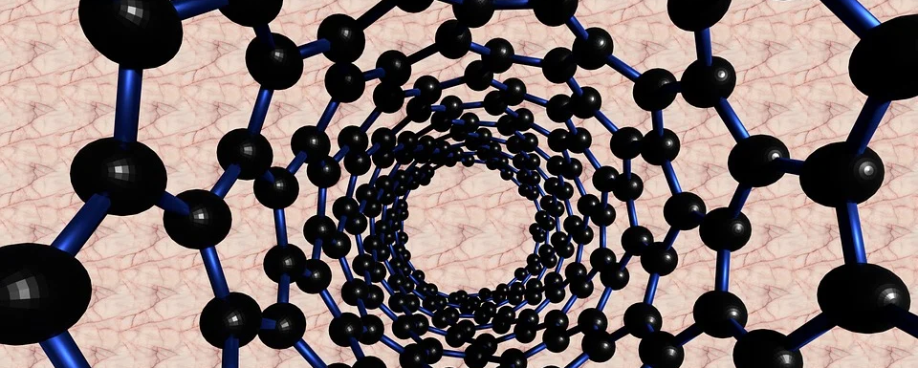


RESUMO DE TECNOLOGIA
CTIT-UFMG
Engenharia
Coordenadoria de Transferência e Inovação Tecnológica CTIT - UFMG
PROCESSO DE OBTENÇÃO DE RESINA POLIMÉRICA ESTRUTURAL MODIFICADA POR NANOESTRUTURAS DE CARBONO
Estágio de desenvolvimento: Intermediário (Teste de bancada)
Descrição
Processo de obtenção de uma resina polimérica estrutural epóxi reforçada com nanoestruturas de base de carbono (grafeno isolado ou associado a nanotubos de carbono).
Vantagens
Pode ser utilizado com extrema eficiência para adesão estrutural de diversos substratos, como, por exemplo, componentes metálicos ou de materiais compósitos poliméricos de aplicações como nas indústrias aeronáutica, naval, estrutural, e componentes estruturais de plataformas petrolíferas, dentre outros, proporcionando grande aumento na capacidade de carga de juntas coladas;
O Adesivo desenvolvido por esta composição submetido à luz ultravioleta sofre um processo de pós-cura, o que aumenta ainda mais a sua resistência à tração e consequentemente, a capacidade de carga das juntas estruturais com ele fixadas.
Inventores
Antônio Ferreira Avila / Almir Silva Neto / Diego Thadeu Lopes da Cruz.
Titulares:
UFMG
Nº: BR1020140085432
TRANSFERENCIA@CTIT.UFMG.BR
+55 31 3409-3929

